Slide 1
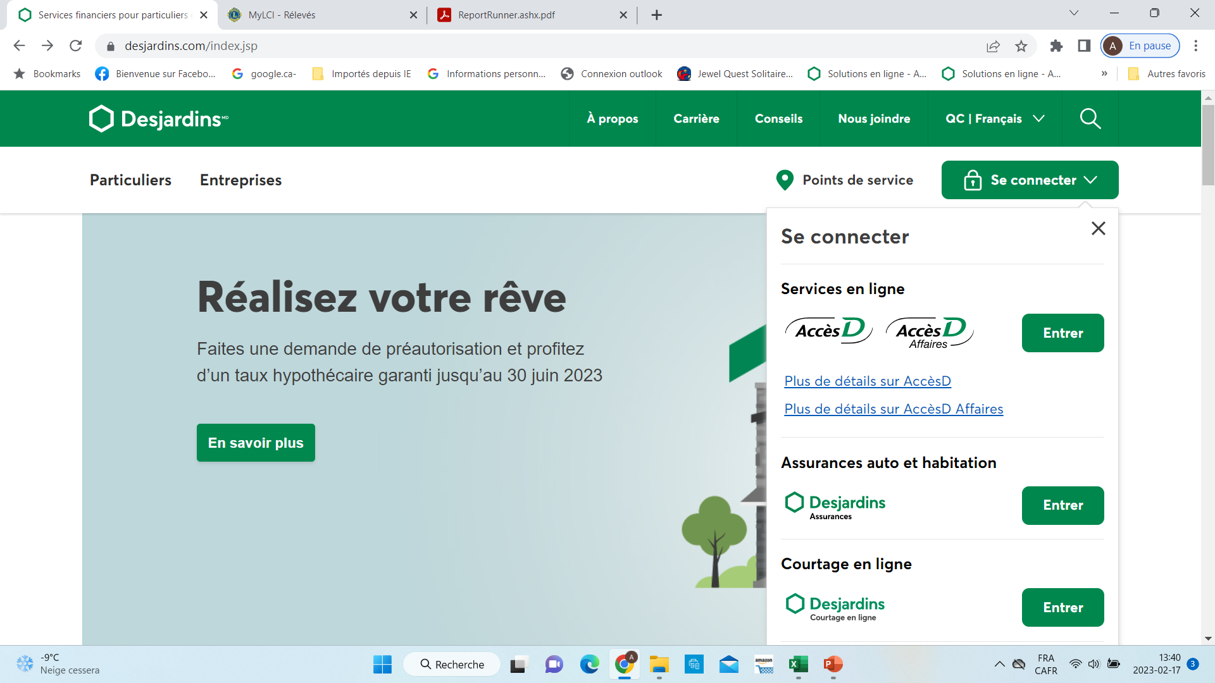
Voir Desjardins.com

Slide 12
Déposez un chèque
Fini les déplacements au guichet ou en caisse. Découvrez comment déposer un chèque avec l'application mobile.
Les étapes à suivre pour déposer un chèque avec l'application Services mobiles Desjardins.
https://www.youtube.com/watch?v=eUE52r4FxFg&t=83s

Slide 13
